Slide 1

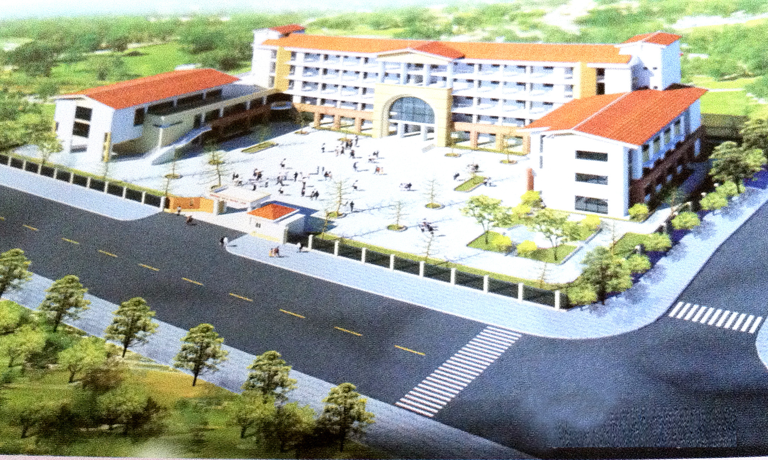
SINH HOẠT CHUYÊN MÔN: MÔN ĐỊA LÍ
CHUYÊN ĐỀ: NHẬN DẠNG CÁC LOẠI BIỂU ĐỒ ĐỊA LÍ

Slide 2
Biểu đồ cột
1
Biểu đồ cột
1
Nhóm biểu đồ:
Qui mô, động thái phát triển
Biểu đồ đường
2
Biểu đồ đường
2
3
3
Biểu đồ kết hợp
Biểu đồ kết hợp

Slide 3
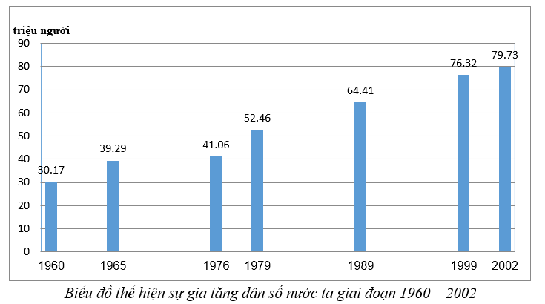
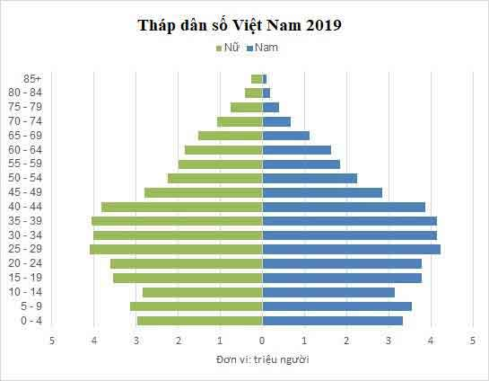
Nhóm biểu đồ qui mô, động thái phát triển
1. BIỂU ĐỒ CỘT
BIỂU ĐỒ CỘT ĐƠN
BIỂU ĐỒ CỘT GHÉP
BIỂU ĐỒ THANH NGANG
Biểu đồ thể hiện gia tăng dân số nước ta giai đoạn 1960 - 2002
Biểu đồ thể hiện mật độ dân số các vùng ở Việt Nam năm 2002
Biểu đồ thể hiện tình hình dân số và sản lượng lương thực ở Việt Nam (1989-2005)
Biểu đồ sản lượng bình quân lương thực có hạt của vùng BTB và cả nước
(1995-2002)
Tháp dân số Việt Nam năm 2019

Slide 4
NHẬN DẠNG BIỂU ĐỒ CỘT
Tên biểu đồ | Phân loại | Mốc thời gian | Đơn vị | Các từ khóa
Biều đồ cột đơn | Thể hiện 1 đối tượng trong nhiều năm | 2 năm trở lên | Thường là giá trị tuyệt đối | Khối lượng, sản lượng, diện tích, dân số, mật độ dân số,…
 | Thể hiện nhiều đối tượng trong 1 năm | 1 năm
Biểu đồ cột ghép | Thể hiện 2 đối tượng trở lên cùng đơn vị | 2 năm trở lên |  | + So sánh + Tình hình, quá trình, động thái phát triển,… + Đơn vị có dấu “/”: tạ/ha, kg/người, người/km²,…
 | Thể hiện 2 đối tượng trở lên khác đơn vị

Slide 5
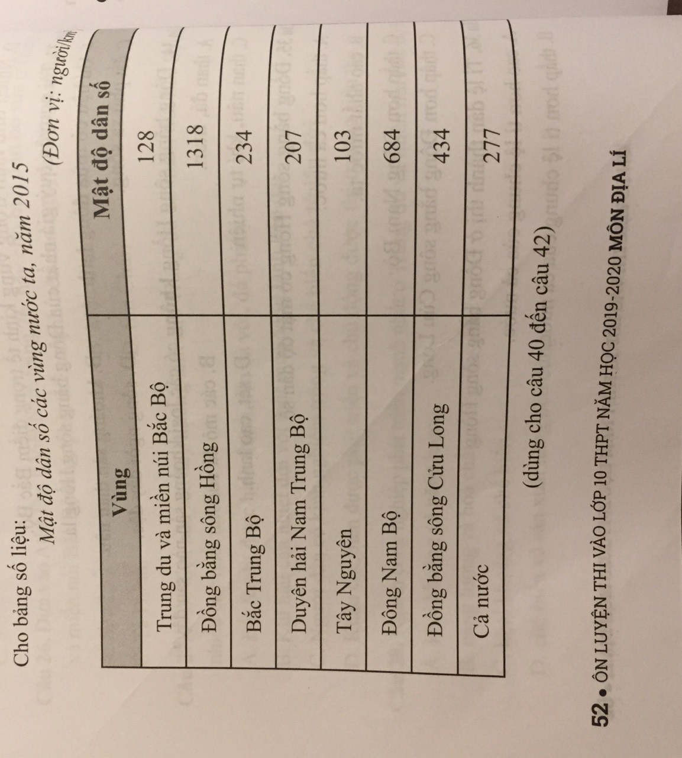
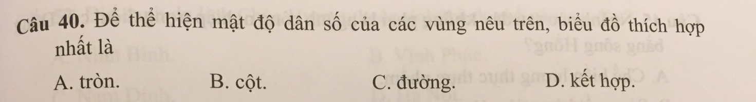
VÍ DỤ MINH HỌA
Mật độ dân số

Slide 6
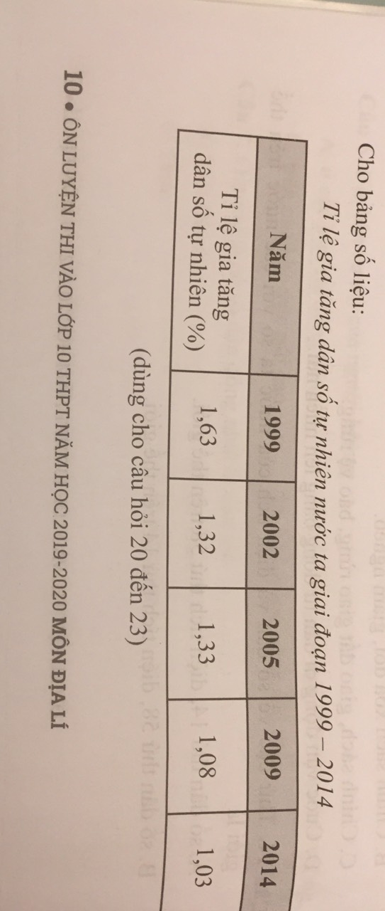
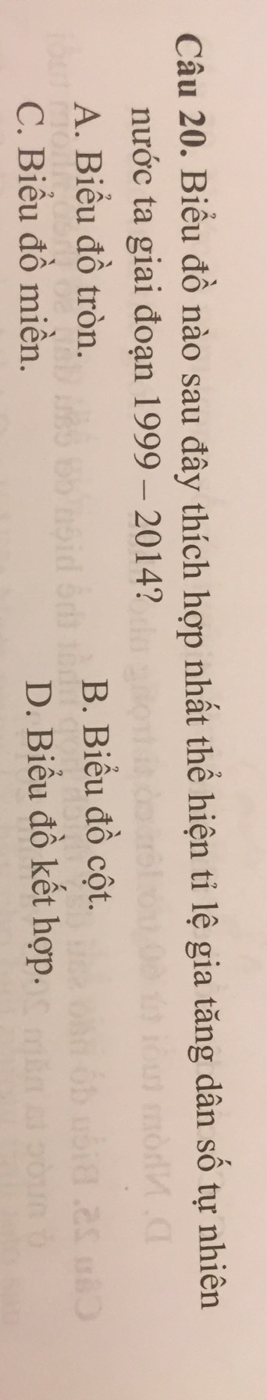
Tỉ lệ gia tăng dân số

Slide 7
SO SÁNH NHẬN DẠNG BIỂU ĐỒ CỘT GHÉP VỚI BIỂU ĐỒ CỘT CHỒNG
Câu 1. Cho bảng số liệu về sản lượng khai thác và nuôi trồng thủy hải sản của nước ta
(Đơn vị nghìn tấn)
Năm | 2013 | 2015 | 2016 | 2017
Khai thác | 2710 | 3026 | 3076 | 3421
Nuôi trồng | 3340 | 3533 | 3650 | 3853
Biểu đồ thích hợp nhất thể hiện sản lượng khai thác và nuôi trồng thủy hải sản của nước ta từ năm 2013 - 2017 là:
A. biểu đồ cột chồng B. biểu đồ miền C. biểu đồ đường D. Biểu đồ cột ghép
D. biểu đồ cột ghép
Câu 2. Cho bảng số liệu về sản lượng thủy sản của đồng bằng Sông Cửu Long và cả nước
(Đơn vị nghìn tấn)
Năm | 2014 | 2015 | 2016
Đồng bằng Sông Cửu Long | 3604,8 | 3703,4 | 3822,4
Cả nước | 6333,1 | 6582.1 | 6803,9
Biểu đồ thích hợp nhất thể hiện sản lượng thủy sản ở đồng bằng Sông Cửu Long so với cả nước
A. Biểu đồ cột chồng B. biểu đồ miền C. biểu đồ đường D. biểu đồ cột ghép
A. biểu đồ cột chồng

Slide 8
Nhóm biểu đồ qui mô, động thái phát triển
2. BIỂU ĐỒ ĐƯỜNG BIỂU DIỄN – ĐỒ THỊ
BIỂU ĐỒ ĐƯỜNG THEO GIÁ TRỊ TUYỆT ĐỐI
BIỂU ĐỒ ĐƯỜNG THEO GIÁ TRỊ TƯƠNG ĐỐI
BIỂU ĐỒ THỂ HIỆN GIA TĂNG DÂN SỐ VÀ SẢN LƯỢNG LƯƠNG THỰC CỦA VIỆT NAM
(1989 – 2005)
BIỂU ĐỒ THỂ HIỆN TỐC ĐỘ TĂNG TRƯỞNG ĐÀN GIA SÚC, GIA CẦM
(1990 – 2002)

Slide 9
NHẬN DẠNG BIỂU ĐỒ ĐƯỜNG
Loại biểu đồ | Mốc thời gian | Các từ khóa | Lưu ý
Biểu đồ đường theo giá trị tuyệt đối | Chuỗi thời gian liên tục từ 4 năm trở lên | + Gia tăng + Thay đổi + Biến động + Phát triển,…
Biểu đồ đường theo giá trị tương đối |  | + Tốc độ phát triển + Tốc độ tăng trưởng + Chỉ số tăng trưởng, + ... | Khi vẽ, nếu đơn vị là giá trị tuyệt đối => giá trị tương đối % (năm đầu tiên = 100%)

Slide 10
SO SÁNH NHẬN DẠNG BIỂU ĐỒ CỘT VỚI BIỂU ĐỒ ĐƯỜNG
Cho bảng số liệu sau:
Diện tích gieo trồng cây công nghiệp hàng năm và cây công nghiệp lâu năm giai đoạn 2000 – 2015 (Đơn vị: nghìn ha)
Năm | 2000 | 2005 | 2010 | 2015
Cây CN hàng năm | 542,0 | 716,7 | 778,1 | 861,5
Cây CN lâu năm | 657,3 | 902,3 | 1451,3 | 1633,6
Câu 1: Biểu đồ thích hợp nhất thể hiện diện tích gieo trồng cây công nghiệp hàng năm và cây công nghiệp lâu năm của nước ta giai đoạn 2000 – 2015 là:
A. biểu đồ cột chồng B. biểu đồ miền C. biểu đồ đường D. Biểu đồ cột ghép
D. biểu đồ cột ghép
Câu 2: Biểu đồ thích hợp nhất thể hiện sự gia tăng diện tích gieo trồng cây công nghiệp hàng năm và cây công nghiệp lâu năm của nước ta giai đoạn 2000 – 2015 là:
A. biểu đồ cột B. biểu đồ miền C. biểu đồ đường tuyệt đối D. Biểu đồ đường tương đối
C. biểu đồ đường tuyệt đối
Câu 3: Biểu đồ thích hợp nhất thể hiện tốc độ tăng trưởng diện tích gieo trồng cây công nghiệp hàng năm và cây công nghiệp lâu năm của nước ta giai đoạn 2000 – 2015 là:
A. biểu đồ cột B. biểu đồ miền C. biểu đồ đường tuyệt đối D. Biểu đồ đường tương đối
D. biểu đồ đường tương đối

Slide 11
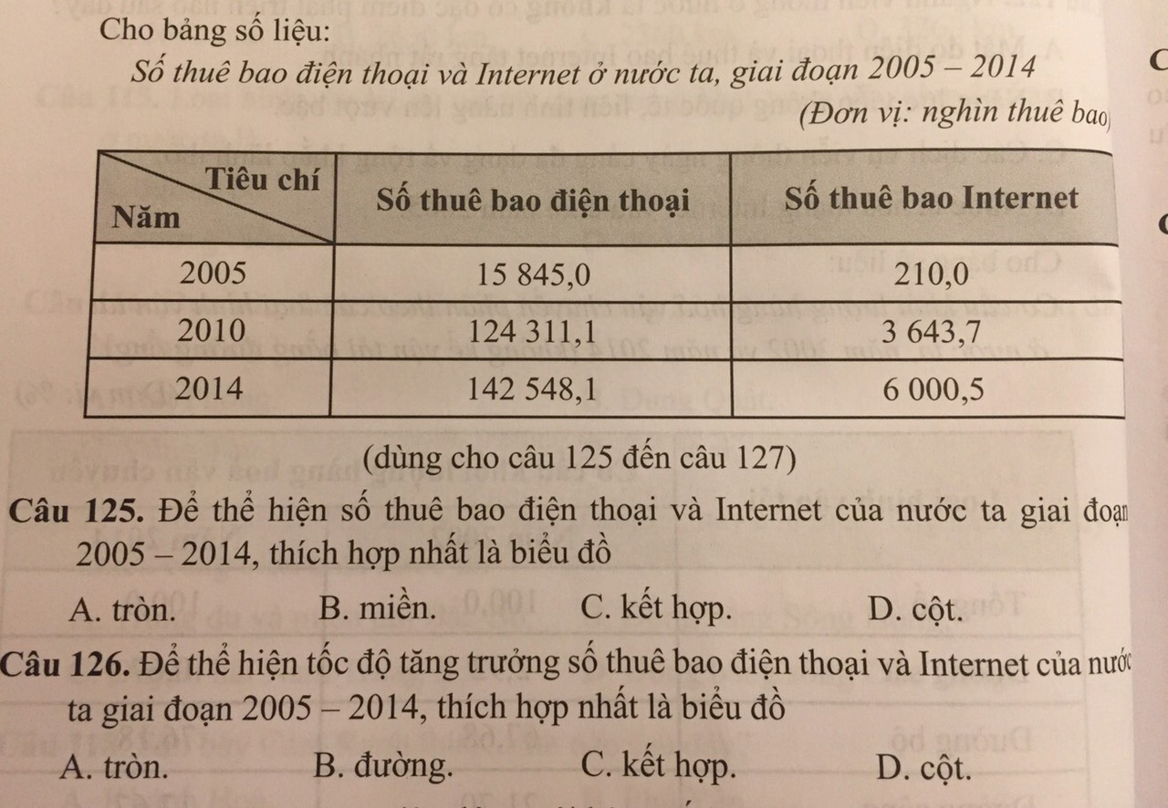
Câu 125,126 trang 42- sách ôn thi vào 10 năm 2019-2020

Slide 12
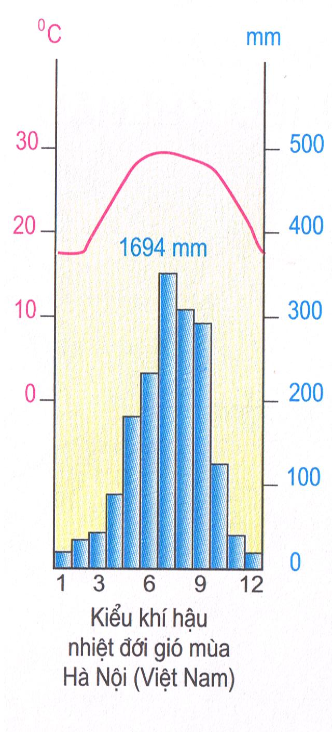
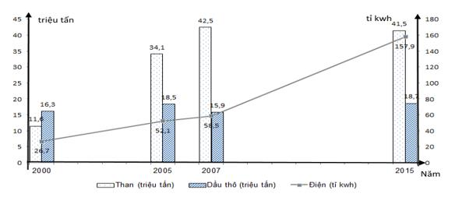
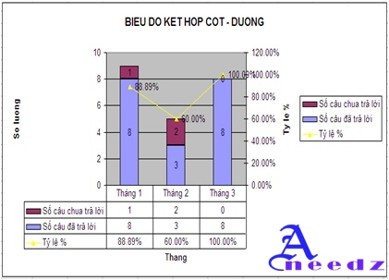
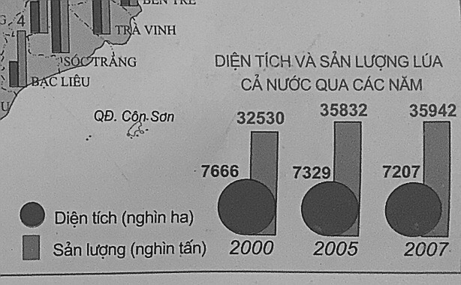
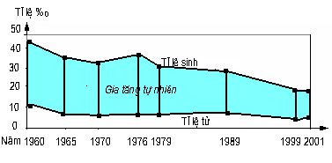
3. BIỂU ĐỒ KẾT HỢP
Biểu đồ đường- cột đơn
Biểu đồ đường- cột ghép
Biểu đồ đường- cột chồng
DIỆN TÍCH VÀ SẢN LƯỢNG LÚA CẢ NƯỚC QUA CÁC NĂM
(%)
Biểu đồ đường- miền
Biểu đồ cột - tròn

Slide 13
NHẬN DẠNG BIỂU ĐỒ KẾT HỢP
Loại biểu đồ | Mốc thời gian | Cách nhận biết | Các từ khóa
Biểu đồ kết hợp đường – cột | Chuỗi thời gian liên tục từ 4 năm trở lên | - Có 2 đơn vị khác nhau, 2 đại lượng trở lên - Thể hiện mối tương quan giữa độ lớn và động thái phát triển, như: + Quy mô, cơ cấu và sự biến đổi + Quy mô và sự phát triển + Quy mô, cơ cấu và sự phát triển | -Sản lượng và giá trị, nhiệt độ và lượng mưa, dân số và tỉ lệ gia tăng dân số, diện tích và giá trị sản xuất, diện tích và năng suất, tổng số…và tỉ lệ,… -Tình hình phát triển, tình hình sản xuất, tình hình đầu tư,…
Biểu đồ kết hợp đường – miền |  | - Có 2 đơn vị khác nhau - Thể hiện 3 đại lượng, trong đó 1 đại lượng là hiệu số của 2 đại lượng kiaO

Slide 14
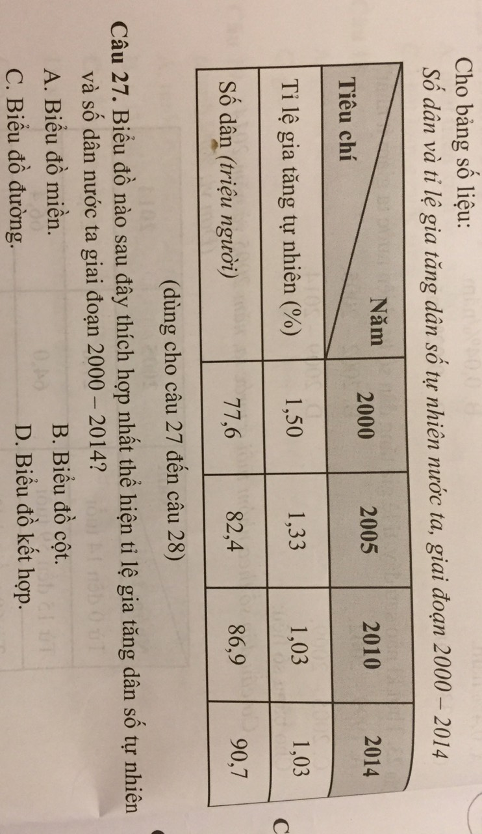
Câu 27-trang 12- sách ôn thi vào 10 năm 2019-2020
SO SÁNH NHẬN DẠNG BIỂU ĐỒ CỘT GHÉP VỚI BIỂU ĐỒ KẾT HỢP
Tỉ lệ gia tăng dân số tự nhiên
và số dân

Slide 15
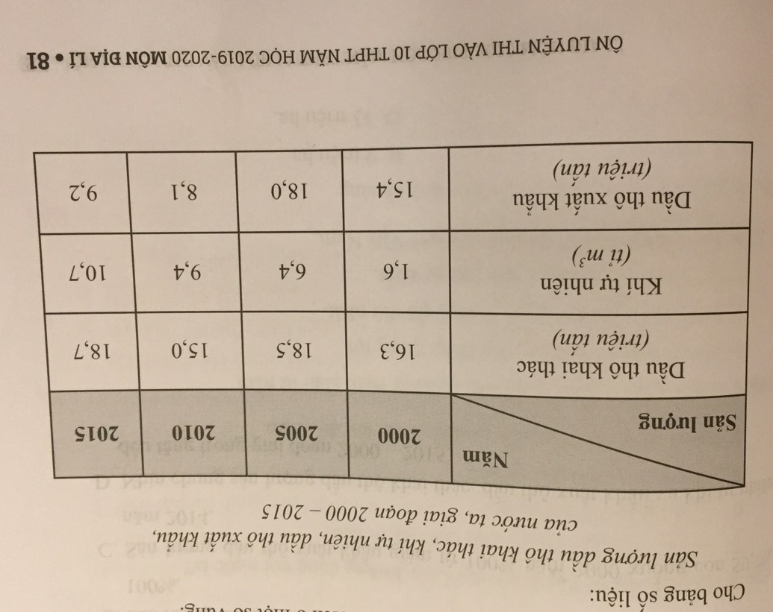
Câu hỏi: Biểu đồ thích hợp nhất thể hiện sản lượng dầu thô khai thác, dầu thô xuất khẩu và khí tự nhiên là:
A. Biểu đồ cột ghép B. Biểu đồ đường C. Biểu đồ tròn D. Biểu đồ kết hợp

Slide 16
TỔNG KẾT: NHẬN DẠNG CÁC LOAI BIỂU ĐỒ QUY MÔ, ĐỘNG THÁI PHÁT TRIỂN
Loại biểu đồ | Mốc thời gian | Đơn vị | Các từ khóa | Lưu ý
Cột đơn | 1 năm (nếu nhiều đối tượng) 2 năm trở lên (nếu 1 đối tượng) | Thường là giá trị tuyệt đối | Thể hiện khối lượng, sản lượng, diện tích, giá trị sản xuất, mật độ dân số,..
Cột ghép | 2 năm trở lên |  | + So sánh, tình hình, quá trình, động thái phát triển,… + Đơn vị có dấu “/”: tạ/ha, kg/người, người/km²,…
Đường | Chuỗi thời gian liên tục từ 4 năm trở lên | + Giá trị tuyệt đối | + Gia tăng, thay đổi, biến động, phát triển,…
 |  | + Giá trị tương đối (%) | + Tốc độ phát triển, tốc độ tăng trưởng, Chỉ số tăng trưởng,… | Khi vẽ, nếu đơn vị là giá trị tuyệt đối => giá trị tương đối % (năm đầu tiên = 100%)
Đường – cột | Chuỗi thời gian liên tục từ 4 năm trở lên | 2 loại đơn vị khác nhau của 2 đại lượng trở lên | - Thể hiện mối tương quan giữa độ lớn và động thái phát triển, như: Quy mô, cơ cấu và sự biến đổi, Quy mô và sự phát triển, Quy mô, cơ cấu và sự phát triển

Slide 17

Xin chân thành cám ơn các thầy cô giáo đã lắng nghe

